Slide 1
算 法 案 例

Slide 2
案例一
辗转相除法与更相减损术

Slide 3
1. 回顾算法的三种表述：
自然语言
程序框图
（三种逻辑结构）
程序语言
（五种基本语句）

Slide 4
2. 思考：
求两个数最大公约数的方法？
先用两个公有的质因数连续去除，一直除到所得的商是互质数为止，然后把所有的除数连乘起来.

Slide 5
1、求两个正整数的最大公约数
（1）求25和35的最大公约数
（2）求49和63的最大公约数
（1）
5
25
35
（2）
7
49
63
5
7
7
9
所以，25和35的最大公约数为5
所以，49和63的最大公约数为7
2、除了用这种方法外还有没有其它方法？
算出8256和6105的最大公约数.

Slide 6
辗转相除法（欧几里得算法）
观察用辗转相除法求8251和6105的最大公约数的过程
第一步 用两数中较大的数除以较小的数，求得商和余数
8251=6105×1+2146
结论： 8251和6105的公约数就是6105和2146的公约数，求8251和6105的最大公约数，只要求出6105和2146的公约数就可以了。
为什么呢？
第二步 对6105和2146重复第一步的做法
6105=2146×2+1813
同理6105和2146的最大公约数也是2146和1813的最大公约数。
思考：从上述的过程你体会到了什么？

Slide 7
完整的过程
例2 用辗转相除法求225和135的最大公约数
8251=6105×1+2146
225=135×1+90
6105=2146×2+1813
135=90×1+45
2146=1813×1+333
90=45×2
显然45是90和45的最大公约数，也就是225和135的最大公约数
1813=333×5+148
333=148×2+37
思考1：从上面的两个例子可以看出计算的规律是什么？
148=37×4+0
S1：用大数除以小数
显然37是148和37的最大公约数，也就是8251和6105的最大公约数
S2：除数变成被除数，余数变成除数
S3：重复S1，直到余数为0

Slide 8
辗转相除法是一个反复执行直到余数等于0停止的步骤，这实际上是一个循环结构。
m = n × q ＋ r
用程序框图表示出右边的过程
8251=6105×1+2146
6105=2146×2+1813
r=m MOD n
m = n
2146=1813×1+333
n = r
1813=333×5+148
r=0?
否
333=148×2+37
是
148=37×4+0

Slide 9
1、辗转相除法（欧几里得算法）
（1）算理：所谓辗转相除法，就是对于给定的两个数，用较大的数除以较小的数。若余数不为零，则将余数和较小的数构成新的一对数，继续上面的除法，直到大数被小数除尽，则这时较小的数就是原来两个数的最大公约数。

Slide 10
（2）算法步骤
第一步：输入两个正整数m,n(m>n).
第二步：计算m除以n所得的余数r.
第三步：m=n,n=r.
第四步：若r＝0,则m,n的最大公约数等于m；
否则转到第二步.
第五步：输出最大公约数m.

Slide 11
开始
（3）程序框图
（4）程序
输入m,n
r=m MOD n
INPUT “m,n=“;m,n
DO
r=m MOD n
m=n
n=r
LOOP UNTIL r=0
PRINT m
END
m=n
n=r
否
r=0?
是
输出m
结束

Slide 12
《九章算术》——更相减损术
算理：可半者半之，不可半者，副置分母、子之数，以少减多，更相减损，求其等也，以等数约之。
第一步：任意给定两个正整数；判断他们是否都是偶数。若是，则用2约简；若不是则执行第二步。
第二步：以较大的数减较小的数，接着把所得的差与较小的数比较，并以大数减小数。继续这个操作，直到所得的减数和差相等为止，则这个等数就是所求的最大公约数。

Slide 13
例3 用更相减损术求98与63的最大公约数
解：由于63不是偶数，把98和63以大数减小数，并辗转相减
98－63＝35
63－35＝28
35－28＝7
28－7＝21
21－7＝21
14－7＝7
所以，98和63的最大公约数等于7
练习：
用更相减损术求两个正数84与72的最大公约数．
先约简，再求21与18的最大公约数,然后乘以两次约简的质因数4

Slide 14
2、更相减损术
（1）算理：所谓更相减损术，就是对于给定的两个数，用较大的数减去较小的数，然后将差和较小的数构成新的一对数，再用较大的数减去较小的数，反复执行此步骤直到差数和较小的数相等，此时相等的两数便为原来两个数的最大公约数。

Slide 15
（2）算法步骤
第一步：输入两个正整数a,b(a>b);
第二步：若a不等于b ,则执行第三步；否则转到第五步；
第三步：把a-b的差赋予r;
第四步：如果b>r, 那么把b赋给a,把r赋给b;否则把r赋给a，执行第二步；
第五步：输出最大公约数b.

Slide 16
开始
（3）程序框图
输入a,b
（4）程序
否
INPUT “a,b=“;a,b
WHILE a<>b
r=a-b
IF b>r THEN
a=b
b=r
ELSE
a=r
END IF
WEND
PRINT b
END
a≠b?
是
r=a-b
否
a=r
r<b?
是
a=b
b=r
输出b
结束

Slide 17
例3、求324、243、135这三个数的最大公约数。
思路分析：求三个数的最大公约数可以先求出两个数的最大公约数，第三个数与前两个数的最大公约数的最大公约数即为所求。

Slide 18
案例二
秦九韶算法

Slide 19
案例2、秦九韶算法
问题
怎样求多项式f(x)=x⁵+x⁴+x³+x²+x+1当x=5时的值呢？

Slide 20
计算多项式ｆ(ｘ) =ｘ^{５}＋ｘ^{４}＋ｘ^{３}＋ｘ^{２}＋ｘ＋１当x = 5的值
算法1：
因为ｆ(ｘ) =ｘ^{５}＋ｘ^{４}＋ｘ^{３}＋ｘ^{２}＋ｘ＋１
所以ｆ(5)=5^{５}＋5^{４}＋5^{３}＋5^{２}＋5＋１
=3125＋625＋125＋25＋5＋１
算法2：
= 3906
ｆ(5)=5^{５}＋5^{４}＋5^{３}＋5^{２}＋5＋１
=5×(5^{４}＋5^{３}＋5^{２}＋5＋１ ) ＋１
=5×(5×(5^{３}＋5^{２}＋5 ＋１ )＋１ ) ＋１
=5×(5×(5×(5^{２}+5 +１) +１ ) +１ ) +１
=5×(5×(5×(5 ×(5 +１) +１ )+１)+１) +１
分析：两种算法中各用了几次乘法运算？和几次加法运算？

Slide 21
算法1：
因为ｆ(ｘ) =ｘ^{５}＋ｘ^{４}＋ｘ^{３}＋ｘ^{２}＋ｘ＋１
所以ｆ(5)=5^{５}＋5^{４}＋5^{３}＋5^{２}＋5＋１
=3125＋625＋125＋25＋5＋１
= 3906
共做了1+2+3+4=10次乘法运算，5次加法运算。
算法2：
ｆ(5)=5^{５}＋5^{４}＋5^{３}＋5^{２}＋5＋１
=5×(5^{４}＋5^{３}＋5^{２}＋5＋１ ) ＋１
=5×(5×(5^{３}＋5^{２}＋5 ＋１ )＋１ ) ＋１
=5×(5×(5×(5^{２}+5 +１) +１ ) +１ ) +１
=5×(5×(5×(5 ×(5 +１) +１ )+１)+１) +１
共做了4次乘法运算，5次加法运算。

Slide 22

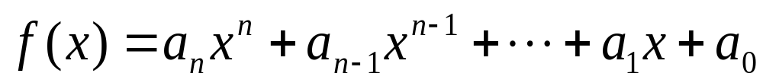
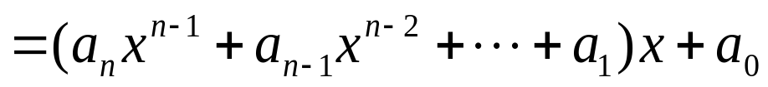

《数书九章》——秦九韶算法
这是怎样的一种改写方式？最后的结果是什么？
设
是一个n 次的多项式
对该多项式按下面的方式进行改写：

Slide 23
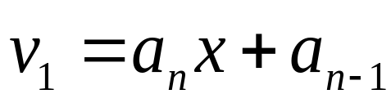
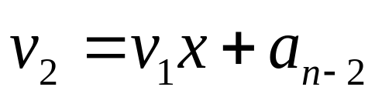
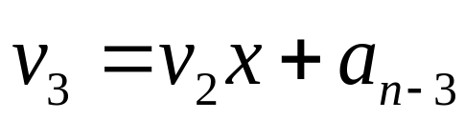

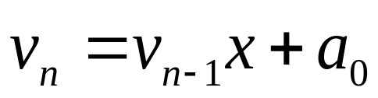
要求多项式的值，应该先算最内层的一次多项式的值，即
然后，由内到外逐层计算一次多项式的值，即
最后的一项是什么？
思考：在求多项式的值上，这是怎样的一个转化？
这种将求一个n次多项式f(x)的值转化成求n个一次多项式的值的方法，称为秦九韶算法。

Slide 24
算法步骤：
第一步：输入多项式次数n、最高次项的系数a_{n}和x的值.
第二步：将v的值初始化为a_{n}，将i的值初始化为1.
第三步：输入i次项的系数a_{n-i}.
第四步：v=vx+a_{n-i},i=i+1.
第五步：判断i是否小于或等于n，若是，则返回第三步；否则，输出多项式的值v。

Slide 25
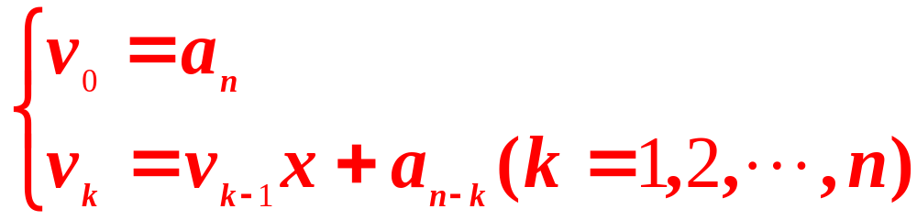
开始
程序框图：
输入n,a_{n},x
V=a_{n}
i=1
i=i+1
v=vx+a_{n-i}
这是一个在秦九韶算法中反复执行的步骤，因此可用循环结构来实现。
输入a_{n-i}
i<=n?
Y
N
输出v
结束

Slide 26
特点：通过一次式的反复计算，逐步得出高次多项式的值，对于一个n次多项式，只需做n次乘法和n次加法即可。

Slide 27
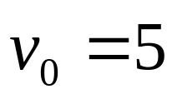
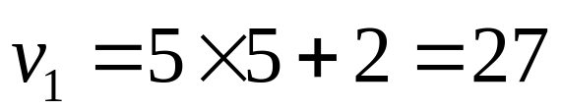
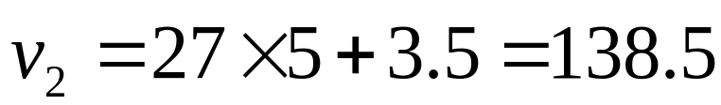
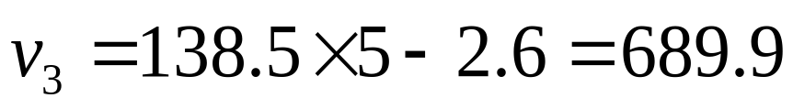
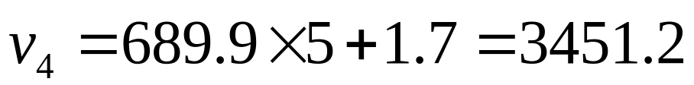
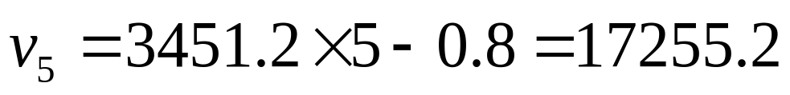
例2 已知一个五次多项式为
用秦九韶算法求这个多项式当x = 5的值。
解：
将多项式变形：
按由里到外的顺序，依此计算一次多项式当x = 5时的值：
你从中看到了怎样的规律？怎么用程序框图来描述呢？
所以，当x = 5时，多项式的值等于17255.2

Slide 28
开始
程序框图：
输入f(x)的系数：a₀,a₁,a₂,a₃,a₄a₅
输入x₀
n=1
v=a₅
n=n+1
这是一个在秦九韶算法中反复执行的步骤，因此可用循环结构来实现。
v=vx₀+a_{5-n}
n≤5?
N
Y
输出v
结束

Slide 29
练习、已知多项式f(x)=x⁵+5x⁴+10x³+10x²+5x+1
用秦九韶算法求这个多项式当x=-2时的值。

Slide 30
小结
比较辗转相除法与更相减损术的区别
（1）都是求最大公约数的方法，计算上辗转相除法以除法为主，更相减损术以减法为主，计算次数上辗转相除法计算次数相对较少，特别当两个数字大小区别较大时计算次数的区别较明显。
（2）从结果体现形式来看，辗转相除法体现结果是以相除余数为0则得到，而更相减损术则以减数与差相等而得到

Slide 31
课堂小结：
1、秦九韶算法的方法和步骤
2、秦九韶算法的程序框图

